Slide 1
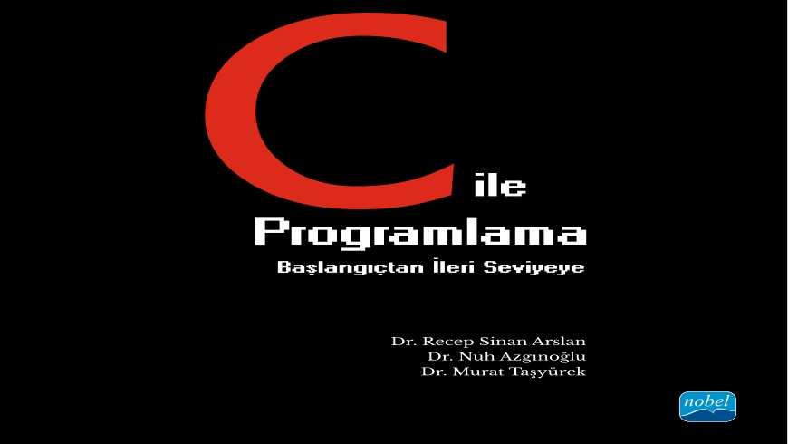

Slide 2
BÖLÜM 8
FONKSİYONLAR (FUNCTIONS)

Slide 3
İÇİNDEKİLER
BÖLÜM 8: FONKSİYONLAR (FUNCTIONS)
1. FONKSİYON TANIMLAMA VE ÇAĞIRMA
2. PARAMETRE KULLANIMI
3. “return” İFADESİ
4. “exit” ve “atexit” FONKSİYONU
5. ÖZYİNELEME (RECURSİON)

Slide 4
Programlama dillerinde modülerliğin sağlanması amacıyla kullanılan en önemli ve temel yapılardan bir tanesi fonksiyonlardır.
Programlama dilleri geliştirilirken sık kullanılması muhtemel fonksiyonlar kodlanarak kütüphane hâline getirilir. C dili özelinde herhangi bir kütüphane kullanılmak istenildiğinde “#include” komutu ile program içerisine dâhil edilir.

Slide 5
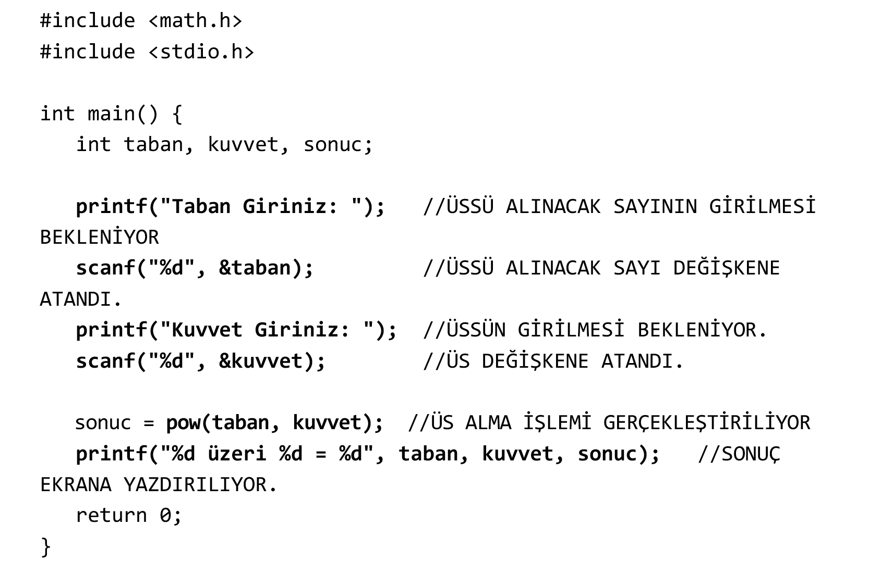

Slide 6
1. FONKSİYON TANIMLAMA VE ÇAĞIRMA
Yazılım geliştirirken ihtiyaç duyduğumuz görevler için fonksiyonlar oluşturabiliriz. Klasik bir fonksiyon tanımında belirlememiz gereken üç temel eleman bulunmaktadır.
Bunlardan ilki fonksiyonun döndürdüğü değer, ikincisi fonksiyonun ismi sonuncusu ise fonksiyonun alacağı parametrelerdir.

Slide 7
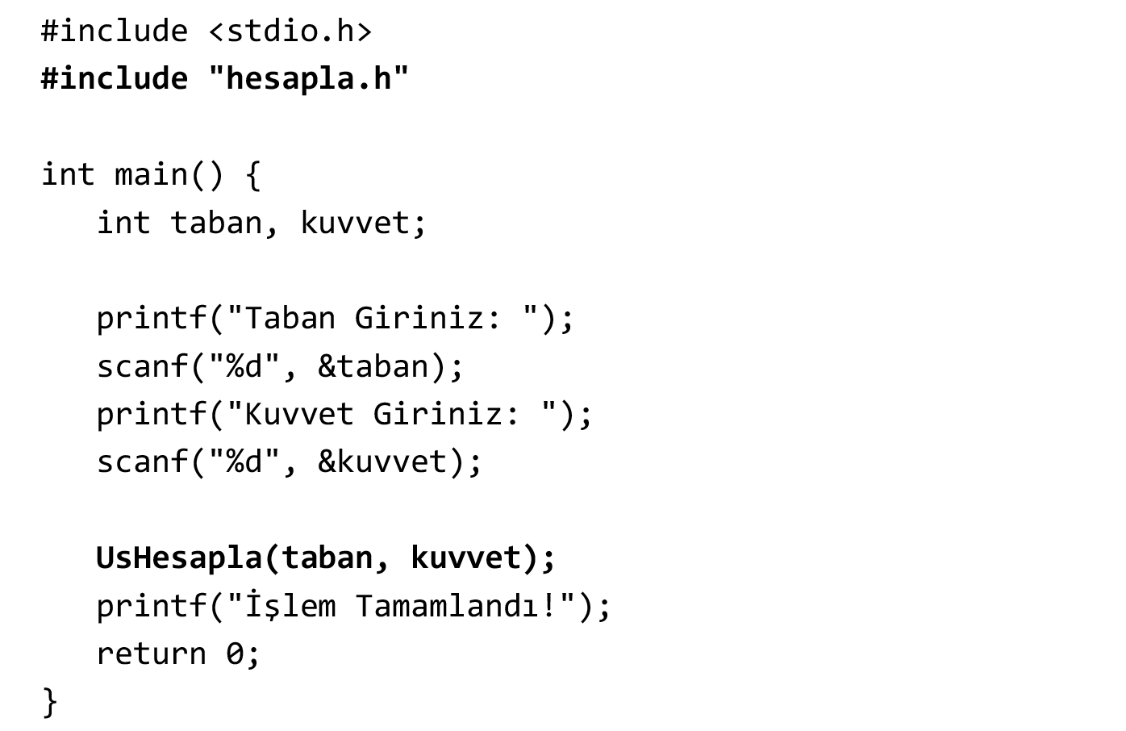

Slide 8
2. PARAMETRE KULLANIMI
Parametre alt programa girdi olarak sunulan verilerden bir tanesine atıfta bulunmak için kullanılan değişkendir.
Parametre kullanımıyla birlikte fonksiyonlar, dışarıdan aldığı parametrelere özel sonuçlar üretebilirler.

Slide 9
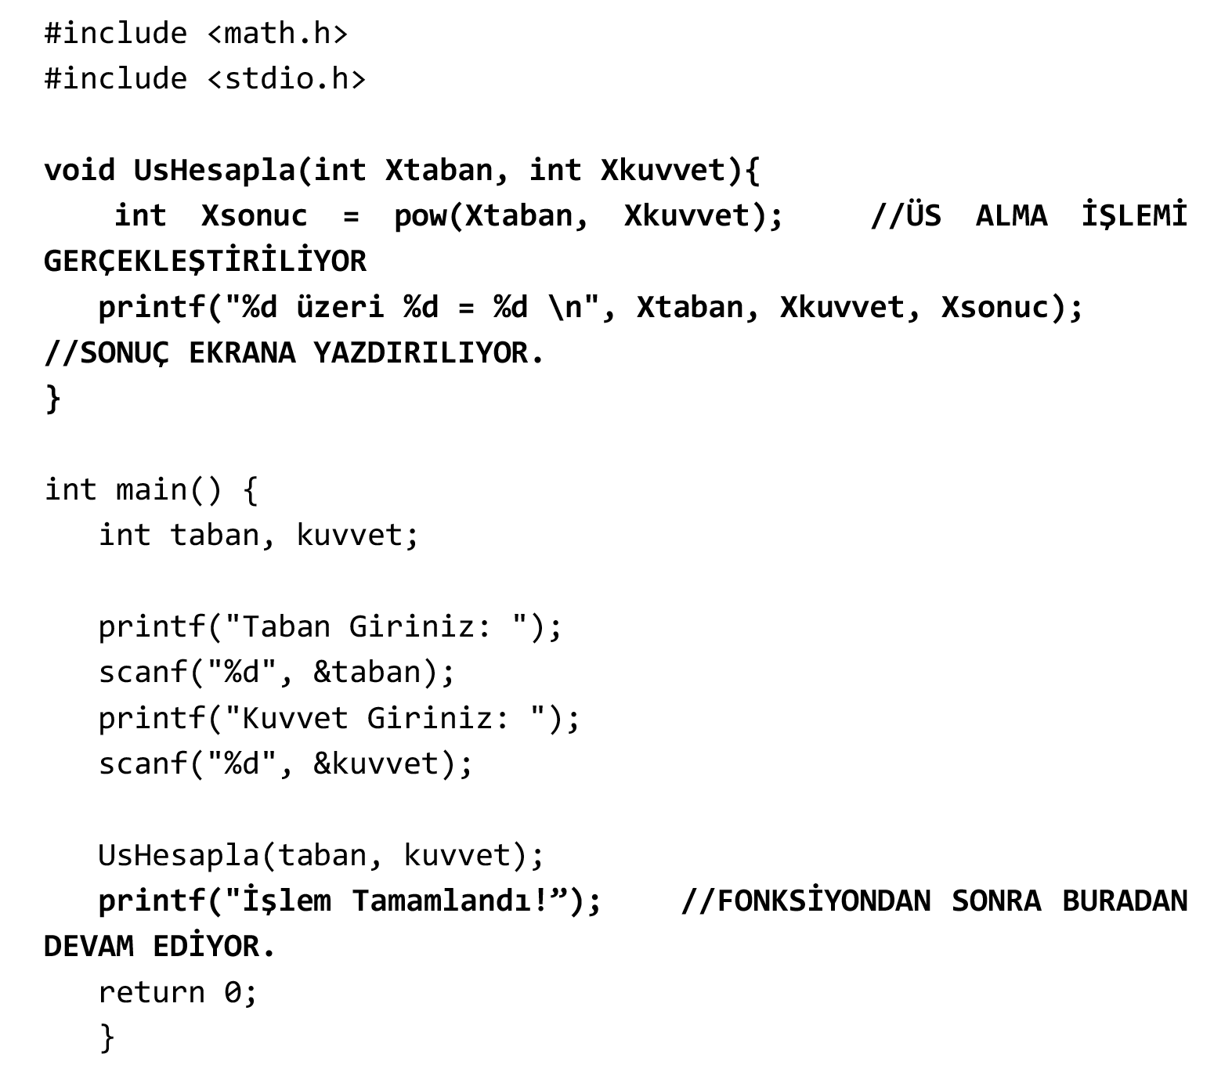

Slide 10
3. “return” İFADESİ
İlgili parametre değerleri fonksiyona verilir. Fonksiyon da gerekli işlemleri yaptıktan sonra fonksiyonun çağırıldığı yere ilgili değeri döndürür.
Değer döndürme işleminde “return” anahtar kelimesi kullanılır. Hangi tipte değer döndüreceği ise fonksiyon tanımlanırken isminin sol tarafına belirtilir.

Slide 11
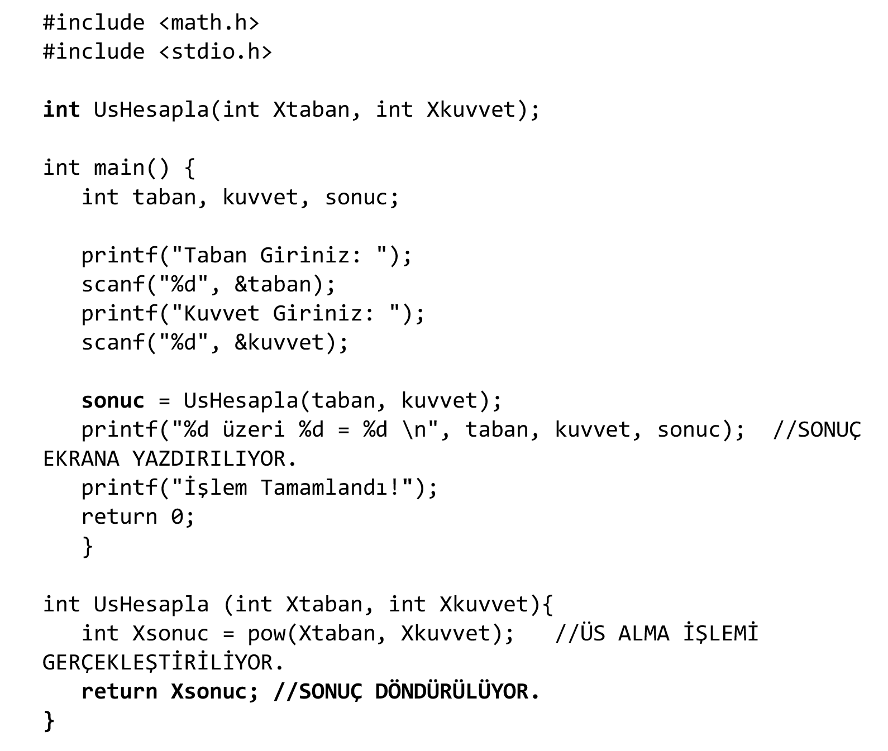

Slide 12
4. “exit” ve “atexit” FONKSİYONU
Program yürütülmesi esnasında istenmeyen bir durum ortaya çıktığında programın derhâl sonlandırılması istenebilir. Böyle bir durumda “exit” fonksiyonu kullanılmaktadır.
Program içerisinde “atexit” fonksiyonu tanımlandığı takdirde, program normal olarak da sonlansa “exit” fonksiyonuyla da sonlansa “atexit” fonksiyonu çalıştırılır.

Slide 13
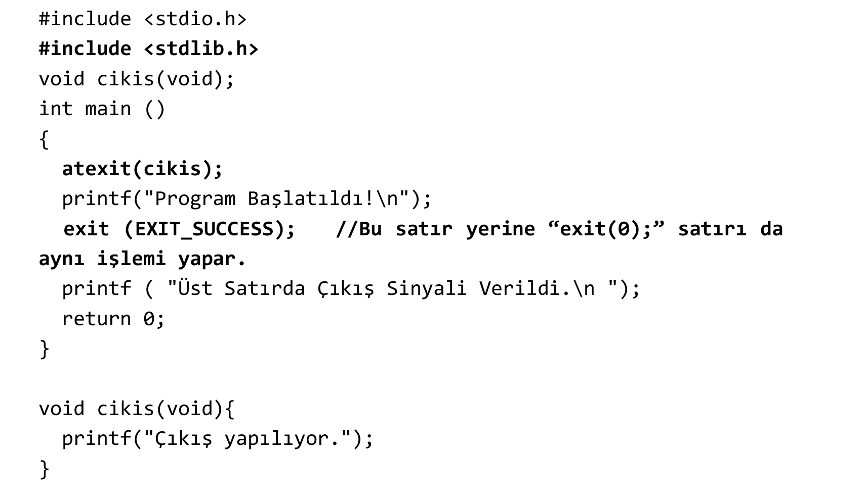
terminal çıktısı aşağıdaki gibi olmaktadır.
Program Başlatıldı!
Çıkış yapılıyor.

Slide 14
5. ÖZYİNELEME (RECURSİON)
Özyinelemeli fonksiyonlar kendini belirli bir şart sağlanana kadar çağıran fonksiyonlardır. Bazı problemlerin çözümü sırasında fonksiyonun kendini çağırması efektif bir çözüm olabilmektedir.
Özyinelemeli fonksiyonlar genellikle değer döndürürler ve bu değere göre kendisini çağırmaya devam edip etmeyeceğine karar verilir.

Slide 15
